Slide 1
Berlin auf dem Weg zu Open Research
Ergebnisse einer Online-Konsultation
Dr. Juliane Stiller, Dr. Violeta Trkulja | You, We & Digital
Maxi Kindling, Maike Neufend | Open-Access-Büro Berlin | Freie Universität Berlin (Universitätsbibliothek)
16. Juni 2021
Die Inhalte sind, sofern nicht anders angegeben, lizenziert unter einer Creative Commons Namensnennung 4.0 International Lizenz.

Slide 2
Agenda
Hintergrund der Konsultation
Aufbau und Rücklauf der Konsultation
Ergebnisse

Slide 3
Hintergrund der Konsultation

Slide 4
Berlin Open Research
Open-Access-Büro Berlin
You, We & Digital
Unterstützt, informiert und begleitet wissenschaftliche und kulturelle Einrichtungen bei der Umsetzung der Berliner OA-Strategie seit 2016
Angesiedelt an der Universitätsbibliothek der Freien Universität Berlin
Informationswissenschaftlerinnen
Wissenschaftliche Dienstleistung mit Fokus auf Studien im Bereich Informations- und Bibliothekswissenschaft
Umsetzung und Auswertung der Konsultation

Slide 5
Weiterentwicklung der OA-Strategie
Open-Access-Büro Berlin (OABB) entwickelt die Open Access-Strategie zu einer Open-Science-Strategie weiter
Bereitet eine Initiative für mehr offene Wissenschaft in Berlin vor als Kooperation von Senatskanzlei Wissenschaft und Forschung und Berlin University Alliance sowie außeruniversitärer Forschungseinrichtungen
Berlin University Alliance finanziert unser Projekt “Berlin Open Research” um den fach- und einrichtungsübergreifender Austausch in Berlin anzustoßen

Slide 6
Online-Konsultation Berlin Open Research
Konsultation der Open Science Community in Berlin
  Berücksichtigung verschiedener Domänen, Fächer, Einrichtungen
Ziel: Bedarfe Berliner Einrichtungen erheben
Inspirationen im Herbst 2020:
  Open Science Consultation der UNESCO
  Motto der International Open Access Week 2020
  „Open with Purpose: Taking Action to Build Structural Equity and Inclusion“

Slide 7
Aufbau und Rücklauf

Slide 8
Themen der Konsultation
Demographische Angaben
Bedeutung von Open Research
Praktische Anwendungen von Open Research an Berliner Einrichtungen
Maßnahmen des Landes Berlin für mehr Open Research
Online-Umfrage mit Lime Survey vom 26.11.20 bis 20.12.20

Slide 9
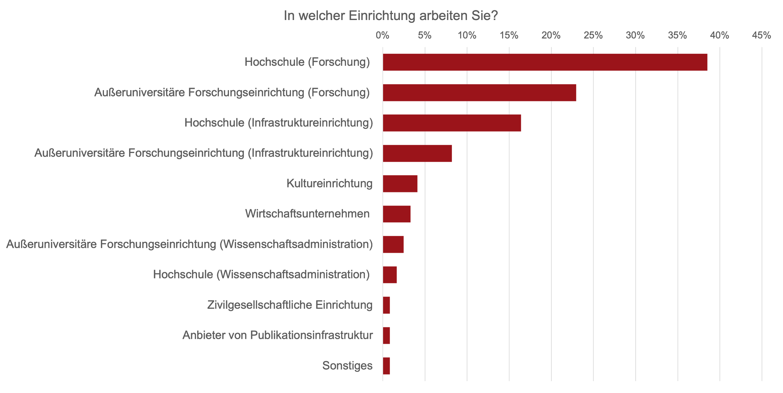
Rücklauf: 122 Teilnehmer*innen
24,6 %

Slide 10
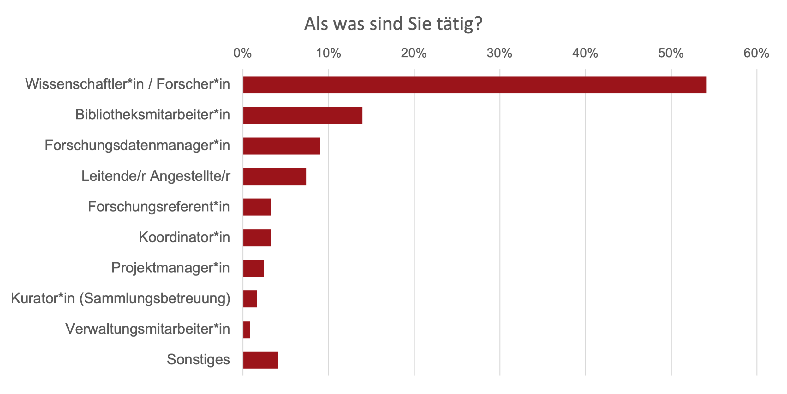
Als was sind Sie tätig?
13,93 %
Antworten von 122 Teilnehmer*innen

Slide 11
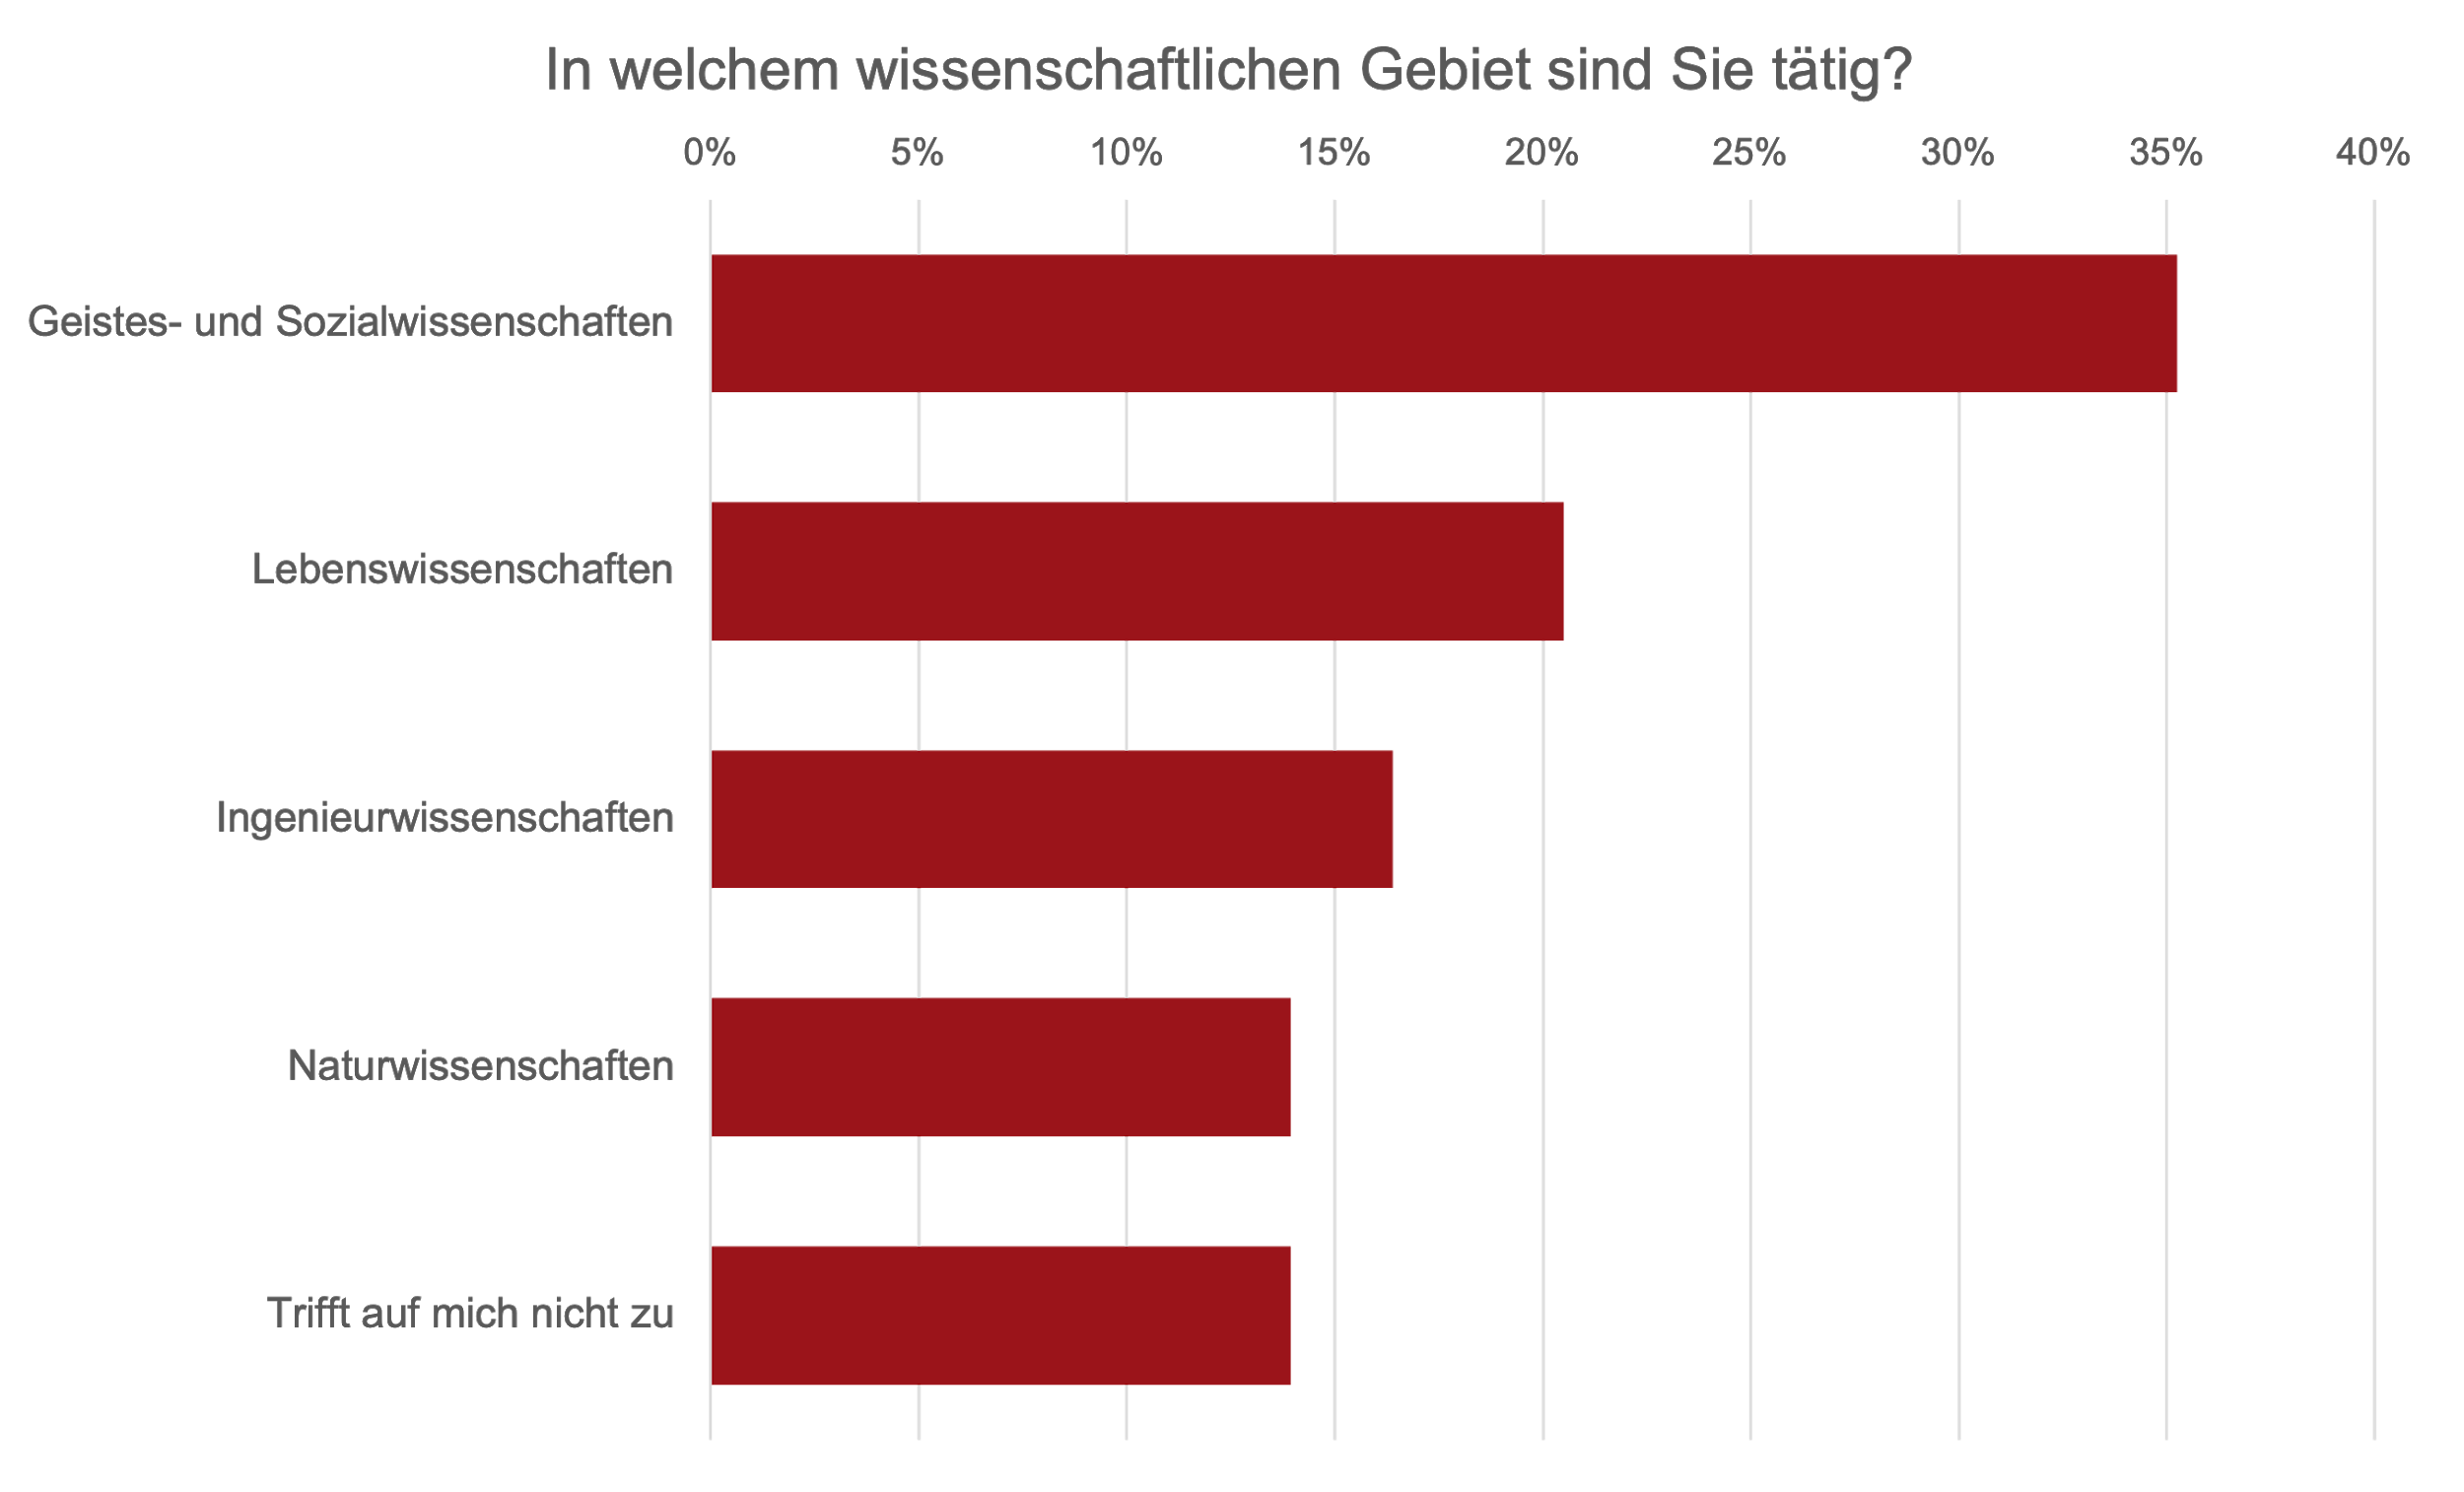
Aus welchem wiss. Gebiet kommen Sie?
Antworten von 122 Teilnehmer*innen

Slide 12
Ergebnisse der Konsultation

Slide 13
Arbeitsdefinition Open Research
Offener und nachhaltiger Zugang zu Publikationen, Forschungsdaten, wissenschaftlicher Software, Bildungsmaterialien und weiteren Forschungsergebnissen und -quellen
Offene Bereitstellung von Forschungsmethoden und Workflows, offene Begutachtungsformen und Bereitstellung von Forschungsinformationen
Ermöglichung von Teilhabe
Transparenz von Wissenschaft und Verbesserung ihrer Qualität

Slide 14
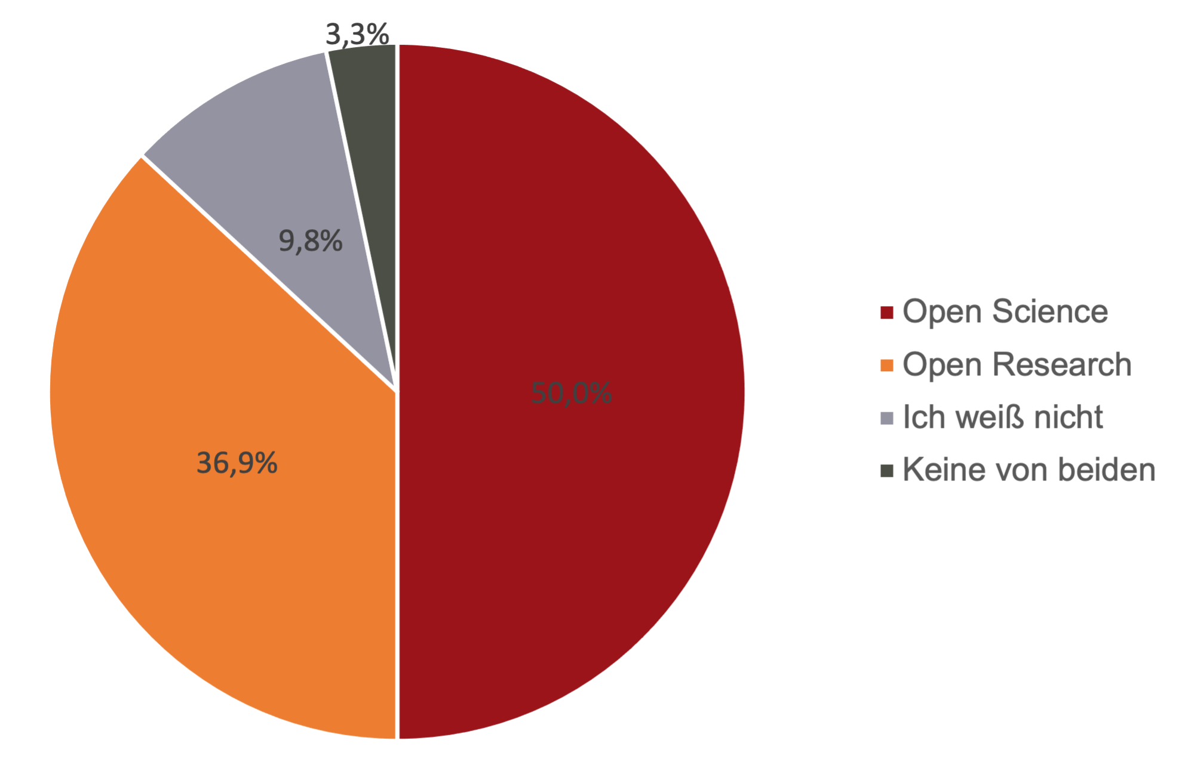
Open Research vs. Open Science: Welche Benennung bevorzugen Sie?
Antworten von 122 Teilnehmer*innen

Slide 15
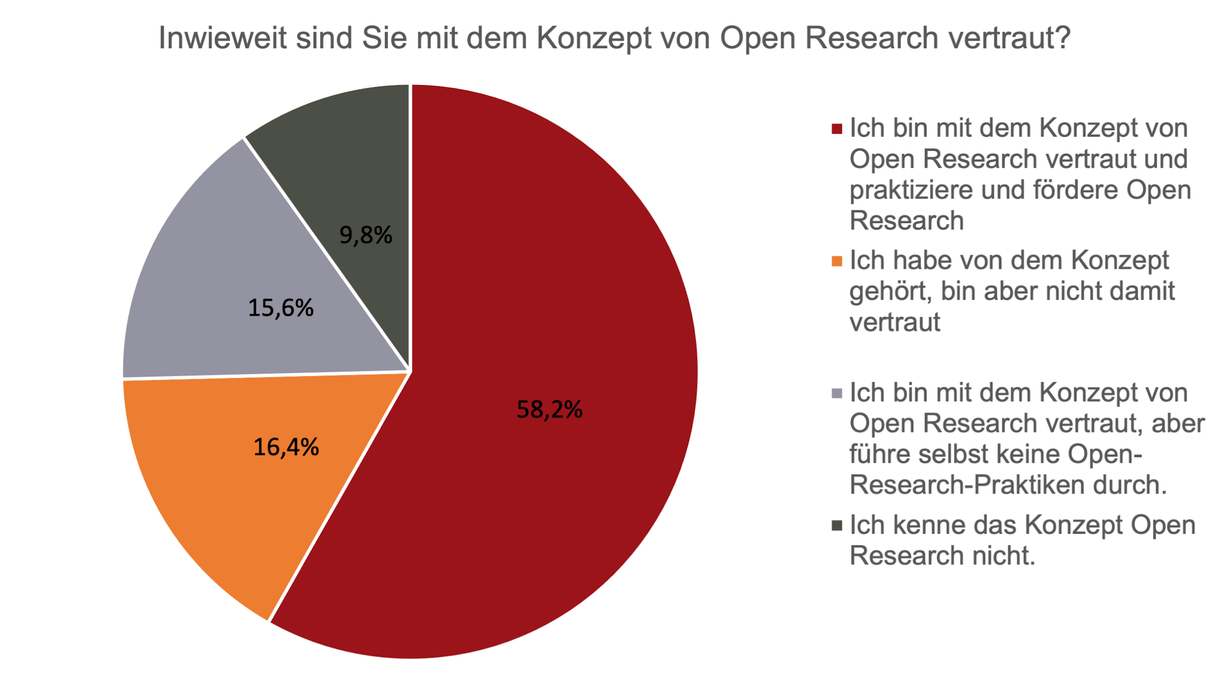
Konzept Open Research
Antworten von 122 Teilnehmer*innen

Slide 16
Thematische Kodierung von Freitextfeldern
Offene Kodierung der Freitextantworten mit dem Ziel der Verdichtung und Verallgemeinerung
Mehrere Schritte der weiteren Verdichtung und Kategorisierung
Entwicklung eines Kategoriensystems und Annotation der Antworten
Möglichkeit, Antworten zu gewichten

Slide 17
Inwieweit praktizieren oder fördern Sie Open Research?
Aus 71 Antworten wurde folgendes Kategoriensystem entwickelt:
  Umsetzung von OA/OR in eigener Forschung
  Forschung und Förderung in OA/OR
  Beratung und Unterstützung
  Aus- und Weiterbildung
Beispiel einer Antwort:
“eigene Open Access-Publikationen, biete Informationskompetenzveranstaltungen auf diesem Feld an”
Kategorien: Aus- und Weiterbildung + Umsetzung von OA/OR in eigener Forschung

Slide 18
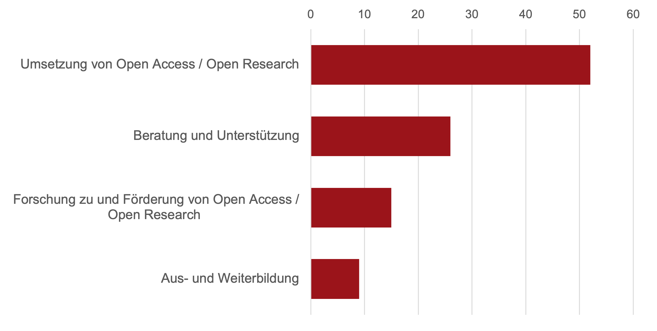
Inwieweit fördern oder praktizieren Sie Open Research?
70 Antworten wurden verkodet, eine Antwort konnte nicht berücksichtigt werden. Höchstens 3 Kodierungen wurde pro Antwort vergeben.

Slide 19
Definitionen von Open Research
1
2
3
Forschungsprozess
Handlungsfelder
“Open Science ist das Prinzip einer insgesamt offenen Wissenschaft. Es bedeutet, alle Arten wissenschaftlichen Wissens frei und offen zur Verfügung zu stellen und den gesamten Wissenschaftsprozess so weit wie möglich zu öffnen”
Forschungsdaten und -material
“Veröffenlichung [sic!] und Bereitstellung wissenschaftlicher Ergebnisse und deren Grundlagen”
“...Software offen zugänglich entwickeln”
Haben 90 Definitionen erhalten.

Slide 20
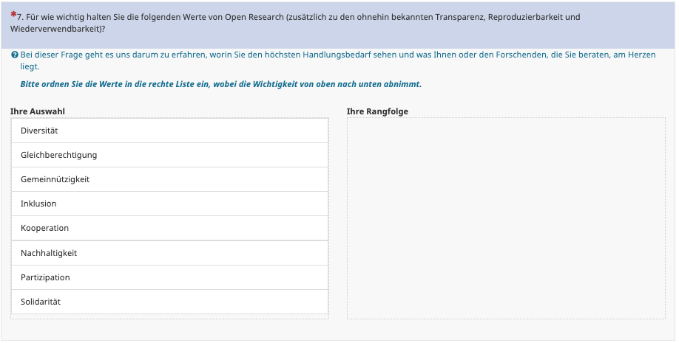
Werte von Open Research

Slide 21
Werte von Open Research (Rang 1)
Antwort | Anzahl | Prozent
Nachhaltigkeit | 36 | 29,51%
Kooperation | 24 | 19,67%
Gemeinnützigkeit | 23 | 18,85%
Partizipation | 15 | 12,30%
Diversität | 9 | 7,38%
Gleichberechtigung | 8 | 6,56%
Solidarität | 4 | 3,28%
Inklusion | 3 | 2,46%
Nr. 1 bei Infrastruktur-
einrichtungen
Antworten von 122 Teilnehmer*innen

Slide 22
Konkrete Maßnahmen an den Einrichtungen
Antwort | Alle | Infrastruktur
Publizieren in Open Access | 86,07% | 96,67%
Veröffentlichung von Forschungsdaten | 58,20% | 73,33%
Verfügbarmachung von Quellcodes | 45,08% | 40,00%
Daten (z.B. Forschungsdaten, MD) nach den FAIR-Prinzipien veröffentlichen | 39,34% | 53,33%
Bereitstellung von Lehrmaterialien als Open Educational Resources | 29,51% | 40,00%
Open Review | 10,66% | 3,33%
Präregistrierung | 9,02% | 6,67%
Ich weiß nicht / Meine Einrichtung setzt keine Maßnahmen um / Sonstiges | 14,76 | 3,33%
Antworten von 122 Teilnehmer*innen (Infrastruktur sind 30 Teilnehmer*innen), Mehrfachauswahl möglich

Slide 23
Weiterbildungsbedarf
Antwort | Anzahl | Prozent
Offene Bereitstellung von Methoden und Workflows | 53 | 43,44%
Offene Bereitstellung von diversen Formen an Wissen und Kultur | 47 | 38,52%
Bürgerbeteiligung am Forschungsprozess, bspw. bei der Sammlung und Auswertung von Daten | 44 | 36,07%
Offener Zugang zu Bildungsmaterialien (Open Educational Resources) | 44 | 36,07%
Offener Zugang zu Forschungsdaten (Open Research Data) | 43 | 35,25%
Antworten von 122 Teilnehmer*innen, Mehrfachauswahl möglich, insgesamt standen 16 Handlungsfelder zur Wahl

Slide 24
Anmerkungen zur Konsultation
Methodisch: nicht repräsentativ (self-selection bias)
Über die Hälfte der Befragten sind Wissenschaftler*innen, die in der Forschung tätig sind
Höherer Anteil Teilnehmer*innen aus den Geistes- und Sozialwissenschaften als erwartet
Kultureinrichtungen wurden nicht erreicht (nur 5 Antworten)

Slide 25
Fazit
Infrastruktureinrichtungen heben sich in ihren Antworten nicht von der Gesamtheit der Antworten ab
Verständnis von Open Research geht teilweise über eine Identifizierung mit einzelnen Praktiken und Maßnahmen hinaus:
Öffnung des gesamten Forschungsprozesses, der durch das Land Berlin unterstützt werden soll
Aufmerksamkeit und Bewusstsein für Aktivitäten in Berlin steigern

Slide 26
Bericht und Daten
Ergebnisbericht auf Zenodo
Kindling, Maxi; Neufend, Maike; Stiller, Juliane; Trkulja, Violeta (2021) Ergebnisbericht Online-Konsultation Berlin Open Research. DOI: 10.5281/zenodo.4558710
Dazugehörige Daten (Rohdaten der Umfrage) auf Zenodo
DOI: 10.5281/zenodo.4607420

Slide 27


You, We & Digital
Dr. Juliane Stiller & Dr. Violeta Trkulja GbR
Kontakt
hello@you-we-digital.com
@viokeka
@stillinsky
Open Access Büro Berlin
Maxi Kindling, Maike Neufend
maxi.kindling@open-access-berlin.de
maike.neufend@open-access-berlin.de
@oa_berlin

